Slide 1
数据库系统原理 Database System Principles
四川大学计算机学院
郭际香
guojixiang@scu.edu.cn
2025.11

Slide 2
第十一章 索引
提升查询效率

Slide 3
主要内容
基本概念
有序索引
B⁺Tree 索引文件
散列索引
有序索引与散列的比较
SQL中的索引定义
多码存取

Slide 4
基本概念
索引机制用于加速对所需数据的存取
例如：图书馆中的作者目录
可以在一个文件上建立多个索引
搜索码：用来在文件中查找记录的属性或属性集合
每个索引结构与一个特定的搜索码关联；一个文件有多个索引，即有多个搜索码
两种基本索引
有序/顺序索引：按搜索码值顺序存储
散列索引：搜索码值被“散列函数(hash function)” 分配到若干“桶”中
没有哪一种技术是最好的，只能说某种技术对特定的数据库应用是最适合的

Slide 5
索引评价度量
访问类型：可有效支持的访问类型
Point Query：在某属性上具有特定值的记录
Range Query：属性值落入指定范围的记录
存取时间：在查询中使用该技术找到一个特定数据项或数据项集所需的时间
插入时间：插入一个新数据项所需的时间。该值包括找到插入这个新数据项的正确位置所需的时间，以及更新索引结构所需的时间
删除时间：删除一个数据项所需的时间。该值包括找到待删除项所需的时间，以及更新索引结构所需的时间
空间开销：索引结构所占用的额外空间

Slide 6
主要内容
基本概念
有序索引
B⁺Tree 索引文件
散列索引
有序索引与散列的比较
SQL中的索引定义
多码存取

Slide 7
有序索引
有序索引：索引项按搜索码值的顺序有序存储
被索引文件中的记录自身也可以按照某种排序顺序存储
主索引：索引搜索码的顺序与文件的记录顺序一致
辅助索引：索引搜索码的顺序与文件的记录顺序不一致
索引文件由如下形式的记录(称为索引项)构成：搜索码和指针；指针指向具有该搜索码的一条或多条记录
索引文件一般比原始文件小得多
search-key
pointer

Slide 8
有序索引
主索引：顺序文件的记录顺序正是索引搜索码的顺序
也称为聚集索引
主索引的搜索码通常是主码，但并非必须
一般而言，一个关系上只能创建一个主索引
索引顺序文件：带有主索引的顺序文件
辅助索引：索引搜索码的顺序与文件的记录顺序不同
也称为非聚集索引
Index entries
UNCLUSTERED
CLUSTERED
direct search for
data entries
Data entries
Data entries
(Index File)
(Data file)
Data Records
Data Records

Slide 9
有序索引之 稠密索引
稠密索引：对文件中的每个搜索码值都有索引记录
搜索项包括搜索码值及指向具有该搜索码值的第一条记录的指针；
索引建立在主码上

Slide 10
稠密索引
稠密索引：对文件中的每个搜索码值都有索引记录
搜索项包括搜索码值及指向具有该搜索码值的第一条记录的指针；
具有相同搜索码值的其余记录会顺序地存储在第一条记录之后
排序
索引建立在非主码上

Slide 11
稀疏索引
稀疏索引：只对某些搜索码值有索引记录
仅当文件记录按搜索码排序才可用
定位具有搜索码值K的记录
找到具有比K小的最大搜索码值的索引记录
从该索引记录指向的文件记录开始顺序搜索文件
插入和删除需要较少空间与维护开销
查找记录一般比稠密索引慢
一种好的折衷：针对文件的每个块建立稀疏索引的索引项，对应于该块中的最小搜索码值

Slide 12
多级索引
如果主索引不能一次放入内存，存取代价就会很大，可能需要顺序读取索引文件本身
为减少对索引记录的磁盘存取次数，将主索引视为存储在磁盘上的顺序文件并为它建立一个稀疏索引
外层索引：主索引的稀疏索引
内层索引：主索引文件
如果外索引仍太大而不能放入内存，还可再为它创建另一层索引，如此类推
当插入或删除文件记录时，各层索引都必须更新

Slide 13
辅助索引(非聚集索引)
经常需要查找某属性值(不是主索引的搜索码) 满足给定条件的记录
例：查找具有指定薪水或薪水范围的全体教师信息
可建立辅助索引，它对每个搜索码值都有一索引记录；索引记录指向包含具有该搜索码值的所有实际记录的指针的桶
索引建立在非主码上
附加了一个间接指针层，即桶；包含了具有相同搜索码的所有记录的指针

Slide 14
主索引与辅助索引
辅助索引必须是稠密的
索引对搜索文件记录很有益处
更新文件时，该文件上的每个索引都必须更新
更新索引给数据库更新带来开销
利用主索引做顺序扫描很高效，但利用辅助索引做顺序扫描则代价昂贵
因为对每条记录的存取都可能导致存取一个新的磁盘块

Slide 15
主要内容
基本概念
有序索引
B⁺Tree 索引文件
散列索引
有序索引与散列的比较
SQL中的索引定义
多码存取

Slide 16
B⁺Tree 索引文件
B⁺Tree 索引文件
B⁺Tree结构
对B⁺Tree的查询
对B⁺Tree的更新
插入
删除
B⁺Tree文件组织

Slide 17
B⁺树索引文件
索引顺序文件的缺点
当数据变化时，执行简单的维护策略，可能创建许多溢出块，导致文件增大时性能降低
需要对整个文件进行周期性的重组
B⁺树索引结构是使用最广泛的在数据插入和删除情况下能够保持执行效率的索引结构之一
B⁺树索引的优点
插入与删除时仅以较少的局部变化来进行调整，不需要重组整个文件来维持性能
B⁺树索引的缺点
额外的插入与删除开销、空间开销
B⁺树的优点超过了缺点，因此被广泛使用
一种多级索引

Slide 18
B⁺树结构
典型的B⁺树结点：最多包含n-1个搜索码值和n个指针
K_{i} 是搜索码值
每个结点中搜索码是有序的
K₁ < K₂ < K₃ < . . . < K_{n–1}
P_{i}是子结点指针 (非叶结点)或记录/记录桶指针(叶结点)
典型的B⁺树结点

Slide 19
B⁺树中的叶结点
叶结点：对i = 1, 2, . . ., n–1，指针P_{i} 或者指向具有搜索码值K_{i} 的文件记录，或者指向一个具有搜索码值K_{i} 的所有文件记录的指针桶
仅当搜索码不构成候选码时才需要桶结构
如果L_{i}，L_{j} 是叶结点且i < j，则L_{i} 的搜索码值小于 L_{j} 的搜索码值
P_{n} 指向按搜索码顺序的下一叶结点
叶结点
instructor 文件的B⁺树(n = 4)的一个叶结点

Slide 20
B⁺树结构
B⁺树（n阶, 阶数表示一个结点最多有多少个孩子结点）
从根到叶的所有路径长度相同
每个非根非叶结点有⎡n/2⎤ 到 n 个子结点
叶结点有 ⎡(n–1)/2⎤ 到 n–1 个搜索码值
特殊情况
若根非叶，则至少有2 个子结点
若根是叶(即树中没有其它结点)，则可有0 到(n–1) 个搜索码值
根结点有2到n个子结点
只存储索引，并不真正存储数据

Slide 21
B⁺树中的非叶结点
非叶结点形成了对叶结点的多级稀疏索引。对具有n个指针的非叶结点
P₁指向的子树中的所有搜索码都小于K₁
对2 ≤ i ≤ n – 1，P_{i} 指向的子树中的所有搜索码都大于等于K_{i–1}小于K_{i}
P_{n}指向的子树中所含搜索码值大于等于K_{n-1}

Slide 22
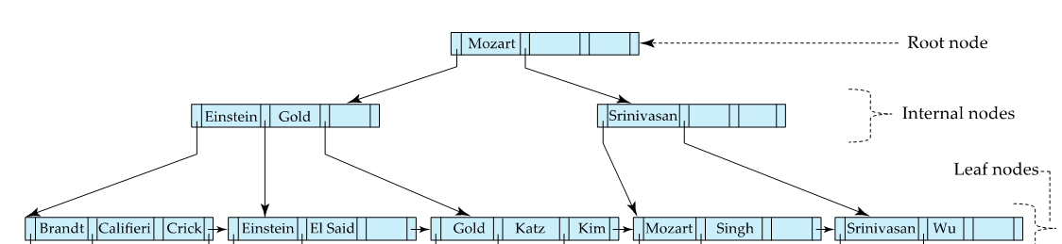
B⁺树示例
instructor 文件的B⁺树(n = 4)
叶结点必须具有2到3个搜索码值(即⎡(n–1)/2⎤ 到n –1)
根以外的非叶结点必须具有2到4个子结点(即⎡n/2⎤到n)
除非整棵树只有一个结点，根结点必须至少有2个子结点
通过链表将叶子结点串联在一起，这样可以方便按区间查找；
一般情况，根结点会被存储在内存中，其他结点存储在磁盘中。

Slide 23
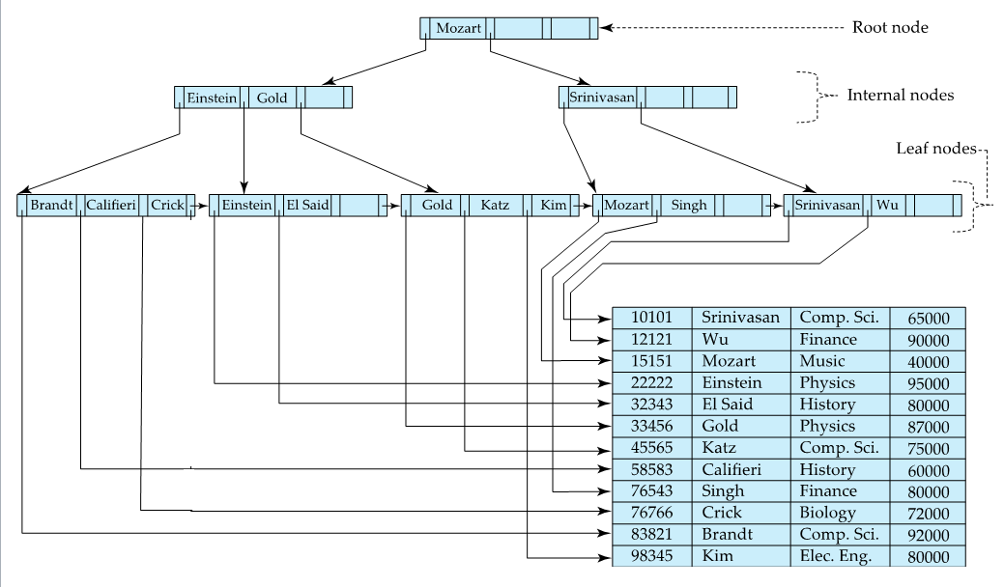
B⁺树示例
instructor 文件的完整的B⁺树(n = 4)

Slide 24
B⁺树示例
根结点必须至少有两个子结点
层数减少了
instructor 文件的完整的B⁺树(n = 6)

Slide 25
对B⁺树示例的若干观察
由于内结点通过指针相连，“逻辑上”相近的块在“物理上”可能并不临近
B⁺树的非叶层形成对叶结点的稀疏索引层
B⁺树包含较少的层数(是主文件大小的对数)，因此可高效搜索
对于一个 B⁺ 树来说，n 值是根据磁盘块的大小事先计算好的
对主文件的插入和删除可高效处理，因为插入、删除操作中，索引可以在对数时间内重构

Slide 26
对B⁺树的查询
查找具有搜索码值k 的所有记录
从根结点开始
查找当前结点中大/等于k 的最小搜索码值
如果存在这样的值K_{i}，则沿P_{i} 到相应子结点
否则k › K_{n–1}，其中n 是结点指针数，则沿 P_{n} 到相应子结点
若沿上述指针到达的结点不是叶结点，则对该结点重复上述过程
最终到达叶结点
若存在 i，使键值K_{i} = k 则沿 P_{i} 到所需记录或桶
否则不存在具有搜索码值k 的记录

Slide 27
B⁺树查询开销
处理查询时，需遍历一条从根到叶的路径
若文件中有K 个搜索码值，则路径长度不超过⎡log_{⎡n/2⎤}(K)⎤
结点一般与磁盘块大小相同，典型的为4KB，则n 典型值为100左右(设每个索引项40字节)
若有1百万搜索码值且n =100，则一次查询最多需存取log₅₀(1,000,000) = 4个结点
而用具有1百万个搜索码值的平衡二叉树则需存取大约20个结点
以上差别是巨大的，因为每次存取结点都需要一次磁盘I/O，花费大约20毫秒!

Slide 28
对B⁺树的插入
找到搜索码值需要出现的叶结点
若搜索码值已经存在，则向主文件中增加记录，并且如有必要还需向桶中插入一个指针
若搜索码值不存在，则向主文件增加记录，并且如有必要创建一个桶。然后
如果该叶结点还有空间，则在其中插入(搜索码值, 指针)
否则，分裂结点
2到4个
2到3个
插入Adams
Notes:
https://zhuanlan.zhihu.com/p/130698465

Slide 29
B⁺树的插入^{(续)}
分裂结点
将n 个(搜索码值, 指针)对排序，将前 ⎡ n/2 ⎤ 个放在原结点中，其余放在一个新结点中
设新结点为p，并令k 是p 中最小的键值，将(k, p) 插入到分裂结点的父结点中。若父结点满，则继续分裂
向上进行结点分裂直至找到不满的结点。极端情况下导致根结点的分裂，树的高度加 1
在包含Brandt, Califieri 和 Crick等的结点中插入Adams导致分裂的结果；
同时(Califieri , pointer-to-new-node) 插入到分裂结点的父结点。

Slide 30
示例
2到4个
2到3个
影响的结点
k
插入“Adams” 前后的B⁺树

Slide 31
示例
4个子结点
继续插入“Lamport” 前后的B⁺树(n=4)
影响的结点
拆分非叶结点
（进一步自学深入了解）
影响的结点

Slide 32
B⁺树的删除
找到待删除记录，从主文件及桶(如果存在的话)中删除之
如果没有桶或桶变成空，则从叶结点中删除 (搜索码值，指针)
若结点因删除导致索引项过少，且该结点与一兄弟结点的索引项可以放入一个结点中，则
将右边结点的所有搜索码值插入到左边结点中，然后删除右边结点
从父结点中删除 (K_{i–1}, P_{i})，其中P_{i} 是指向被删除结点的指针，递归使用上述过程

Slide 33
B⁺树的删除^{(续)}
如果结点因删除导致索引项过少，并且该结点与兄弟结点的索引项数不能放入一个结点中，则
在两个结点之间重新分配指针，使两者都具有超过最低要求的索引项数
更新父结点中对应的搜索码值
结点删除可能向上扩展直至找到一个具有⎡n/2 ⎤ 或更多指针的结点。
若删除后根结点只有一个指针，则删除根结点而其惟一子结点成为根

Slide 34
B⁺树删除示例
“Srinivasan”删除前后
Affected nodes
删除包含“Srinivasan” 的记录导致叶结点索引项过少，将该结点与一兄弟结点的索引项放入同一个结点中
两个结点之间重新分配指针，更新父结点中对应的搜索码值

Slide 35
B⁺树删除示例^{(续)}
从前例中继续删除 “Singh”和“Wu”
Affected nodes
包含“Singh”和“Wu”的结点变得不满，因此从其左侧兄弟结点借用一个值“Kim”
父结点的对应搜索码值也随之更新

Slide 36
B⁺树删除示例^{(续)}
从前例中继续删除根结点 “Gold”
包含Gold和Katz的叶结点不满，与其兄弟结点合并
父结点不满，继续与其兄弟结点合并
合并时，分隔两个结点（在父结点处）的值Kim被下推
根结点只有一个指针，被删除，其惟一子结点成为根

Slide 37
B⁺树更新开销
插入和删除单个搜索码值的成本（I/O 操作数）与树的高度成正比
若文件中有K 个搜索码值，则插入/删除的最坏情况复杂度为⎡log_{⎡n/2⎤}(K)⎤
实际上，I/O 操作的次数较少：内部结点往往在缓冲区内，分割/合并很少，大多数插入/删除操作只影响叶结点
平均结点占用率取决于插入顺序：随机插入时为 2/3，按排序插入时为 ½

Slide 38
B⁺树文件组织（自学了解）
可用B⁺树索引解决索引顺序文件随着数据的更新而性能降低的问题
B⁺树不仅仅作为索引使用，还可以作为文件记录的组织方式
B⁺树文件组织中的叶结点存储数据记录，而非指针
由于记录比指针大，叶结点中可存储的最大记录数小于非叶结点中的指针数
叶结点仍要求至少半满
插入与删除的处理方式与B⁺树索引中索引项的插入与删除类似

Slide 39
B⁺树的批量加载和自底向上构建（自学了解）
将每个值逐个插入 B+ 树每次都需要 1 个 IO，如果一次加载大量条目（批量加载），效率会非常低
高效方案 1：先对值排序
按排序顺序插入，IO 性能大大提高，但大多数叶结点都是半满的叶结点仍要求至少半满
高效方案 2：自下而上构建 B+ 树
与之前一样，对条目进行排序，然后逐层创建树，从叶级开始，这样可以保证B+树的使用率较高，大多数数据库系统都将其作为批量加载工具的一部分来实现

Slide 40
主要内容
基本概念
有序索引
B⁺Tree 索引文件
散列索引
有序索引与散列的比较
SQL中的索引定义
多码存取

Slide 41
散列(Hash)数据索引
一个桶（bucket）是一个存储单元，包含一条或者多条记录 (桶的大小一般是磁盘块大小)
令B表示所有桶的集合，K表示搜索码值集合，则散列函数（hash function）h即定义为K到B的函数
利用hash文件组织：根据搜索码的值，利用Hash函数，直接得到搜索码所在的桶
带有不同搜索码值记录的元组能够映射到同一个桶中，因此桶中的所有数据需要被顺序扫描以定位一条记录

Slide 42
散列文件组织(hash file organization)示例
利用dept_name作为搜索码，Instructor数据文件
h(dept_name)获得桶地址

Slide 43
Hash索引的若干观察
Hash函数的设计
最坏情况：所有搜索码都映射到同一个桶中，检索一条记录需要扫描所有记录
一个糟糕的Hash函数的设计，导致数据查找的时间和文件中搜索码数目成正比
最好情况：不管实际情况下搜索码值如何分布，每个桶中分配的搜索码值应该几乎相同
根据设计良好的Hash函数，数据查找的时间是常数的
Hash可以用于文件组织和索引结构的构建
Hash索引：将搜索码和记录指针，放到一个Hash文件结构中
Hash索引通常是辅助索引
如果一个数据文件是通过Hash索引组织的，没有必要在其上构建独立的索引结构

Slide 44
桶溢出处理
桶溢出的原因
桶不足
桶中记录发生偏斜
多条记录具有同样的搜索码
Hash函数造成搜索码的分布不均
桶数目选择
(N_{r}/f_{r})*(1+d)
N_{r}是全部数据，f_{r}是每个桶能存储的数据，d是避让因子，值一般选择0.2
尽管桶溢出的可能性会减少，但是绝不可能完全消除，通过溢出桶来解决
一个桶的溢出桶集合通过链连接起来

Slide 45
Hash索引示例
Instructor 的ID属性的哈希索引

Slide 46
静态索引技术的不足
函数h将搜索码的值映射到一组桶的地址
数据库大小在膨胀，如果开始桶的数量不充分，可能导致大量的溢出桶
根据数据库的预测值构建Hash索引，可能在开始的时候造成大量的空间浪费
如果数据库体积缩小，空间也可能导致浪费
可能需要周期性的重组，包括桶数目的设定，Hash函数的选择等，代价昂贵
使用动态散列技术，可以部分解决上述问题

Slide 47
动态Hash表
能够适应数据大小的膨胀和收缩
通过桶的分解或合并来适应数据库大小的变化，保持空间的有效利用
可扩展Hash函数
Hash函数产生一个范围较大的值
在任何时候，使用Hash函数所得值的前缀来得到桶地址
假定所使用前缀的长度为i，0 ≤ i ≤ 32
桶的个数 = 2^{i}，初始值i = 0
i 值随着数据库体积的膨胀或收缩，相应地增大或减少
桶地址表中的多个条目可能指向一个桶

Slide 48
主要内容
基本概念
有序索引
B⁺Tree 索引文件
散列索引
有序索引与散列的比较
SQL中的索引定义
多码存取

Slide 49
有序索引和Hash索引的比较
做选择时应考虑的关键问题
Hash技术在给定数值、进行确定性查询的时候，效率高
一个好的Hash函数，在常数时间内能够定位一条记录
如果range查询很常见，则有序索引更加合适
Hash技术中，不存在下一条数据的概念
B⁺树索引对于给定数值的查询，以及范围查询都是比较有效的
此外
B⁺树索引在数据的插入、删除时动态调整代价较高

Slide 50
主要内容
基本概念
有序索引
B⁺Tree 索引文件
散列索引
有序索引与散列的比较
SQL中的索引定义
多码存取

Slide 51
SQL中的索引定义
创建索引
create index <索引名> on <关系名>(<属性列表>)
例如: create index dept_index on instructor(dept_name)
用create unique index 可间接指定搜索码是候选键
如果支持SQL的 unique 完整性约束则不需要
删除索引
drop index <index-name>

Slide 52
主要内容
基本概念
有序索引
B⁺Tree 索引文件
散列索引
有序索引与散列的比较
SQL中的索引定义
多码存取
多码索引
位图

Slide 53
多码访问
假设instructor文件有两个索引，一个建立在dept_name上，一个建立在salary上。
例 select ID
from instructor
where dept_name = “Finance” and salary = 80000
使用单个属性上的索引进行查询处理的可能策略：
利用 dept_name上的索引查找属于Finance系的所有记录；再检查每条记录是否满足 salary = 80000
利用salary上的索引查找薪水等于$80000的教师的所有记录；再检查每条记录是否满足 dept_name = “Finance”
利用dept_name 索引找出指向属于Finance系的所有记录的指针；类似地利用 salary上索引找出指向薪水为$80000的教师的所有记录的指针；再求所得指针集合的交集
如果单个条件下，满足条件的记录很多，而满足两个条件的记录很少，代价很大

Slide 54
多属性索引
假设在多个属性之上(dept_name, salary)建立索引
索引结构基本上和其它索引结构一致，不同之处在于搜索码不是一个单独的属性，而是属性列表
假定存在两个属性，按搜索码值的次序首先考虑第一个属性，其次考虑第二个属性
对于where子句 where dept_name = “Finance” and salary = 80000
多属性索引将只取出两个条件都满足的记录
利用分开的索引效率较差：因为只满足一个条件时可能取出很多记录(或指针)
也可以高效地处理: where dept_name = “Finance” and salary < 80000
但是不能高效地处理 where dept_name < “Finance” and salary < 80000
可能取出很多满足第一个条件却不满足第二个条件的记录

Slide 55
位图索引
位图索引是一种特殊类型的索引，用来实现高效的多码查询
适用于低基数属性：具有相对较少数目的不同值的属性
例如：性别，国家，州， …
如果出现连续数值，则可以按照查询要求进行离散化
例如收入等级(收入分解成少数几个等级，如0-9999，10000-19999，20000-50000，50000- 无穷大)
要使用位图，关系中的记录必须被顺序编号，如从0开始顺序编号
位图就是一个简单的数组，数组的长度也即位数

Slide 56
位图索引^{(续)}
关系r中一个属性A的最简单形式的位图索引即对该属性A的每个取值都有一个位图，也即A能取的每个值所对应的位图构成了其位图索引
每个位图的位数等于关系中记录的条数
在值v的位图中，如果记录在该属性上的值是v，则对应的位为1，否则为 0
例：关系instructor_info有5条记录，每个位图的位数为5
收入级别取值5个，
5个位图
性别取值2个，2个位图
收人分成5级:
L1:$0~9999,
L2:$10000~19999,
L3:$20000~39999,
L4:$40000~74999,
L5:$75000~…
instructor_info

Slide 57
位图索引^{(续)}
位图索引对多属性查询很有用，但对单属性查询不是特别有用
利用位图运算来解答查询
交 (and)
并 (or)
补 (not)
每种运算施加于两个大小相同的位图，并对对应的位进行运算，得到结果位图
例如 100110 AND 110011 = 100010
100110 OR 110011 = 110111 NOT 100110 = 011001
例 收入等级为L1的男性： 10100 AND 10010 = 10000
然后即可读取所需元组
匹配元组的计数更快

Slide 58

Any Question?
Thank you !

